Slide 1
Los Marcos Nacionales de Cualificaciones: Herramientas en la articulación educación-trabajo.
Taller: Hacia una mayor articulación entre la Educación y el Trabajo en las Américas.
Fernando Vargas
Especialista Formación Profesional
Buenos Aires. Mayo 4 de 2023

Slide 2
Conceptualización
Panorama regional
Los marcos regionales

Slide 3
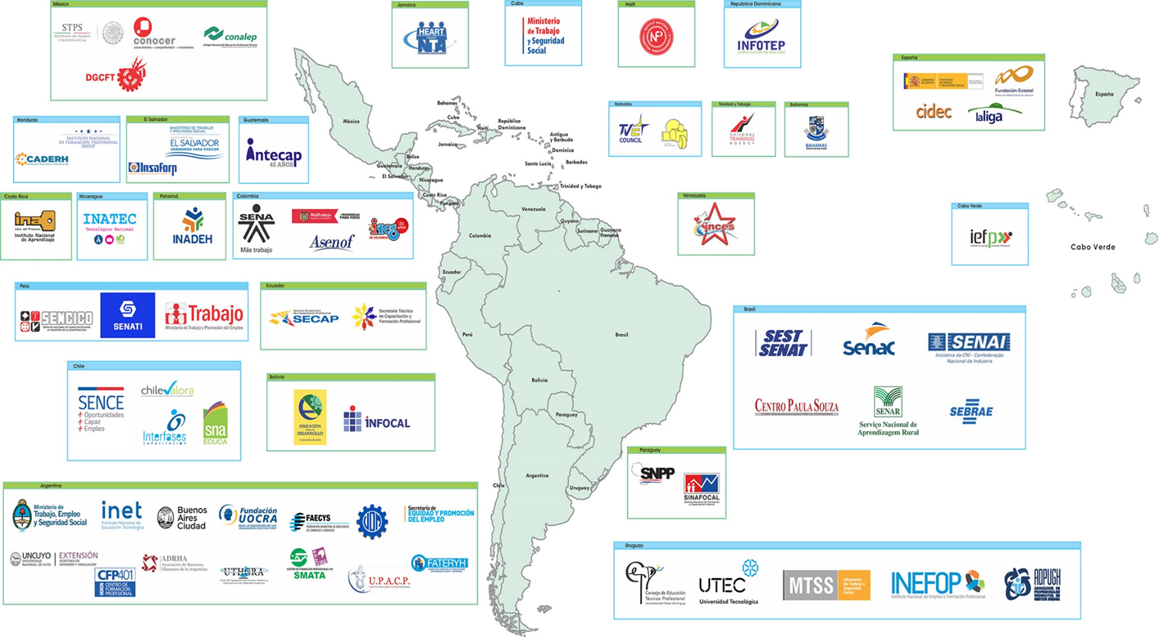
Red de Instituciones de Formación ALC

Slide 4
Aprendizaje Permanente: engloba todas las actividades de aprendizaje realizadas a lo largo de la vida con el fin de desarrollar las competencias y cualificaciones
OIT. Recomendación 195. 2004

Slide 5
Aprendizaje a lo largo de la vida:
“Siempre será fundamental la vinculación entre la educación básica, secundaria y superior, la formación profesional, la incorporación al mercado de trabajo y el aprendizaje a lo largo de la vida.
Asegurar la calidad de la educación y las competencias básicas para todos debería ser una prioridad absoluta para los gobiernos.”
Resolución relativa a las calificaciones para la mejora de la productividad, el crecimiento del empleo y el desarrollo – CIT 2008

Slide 6
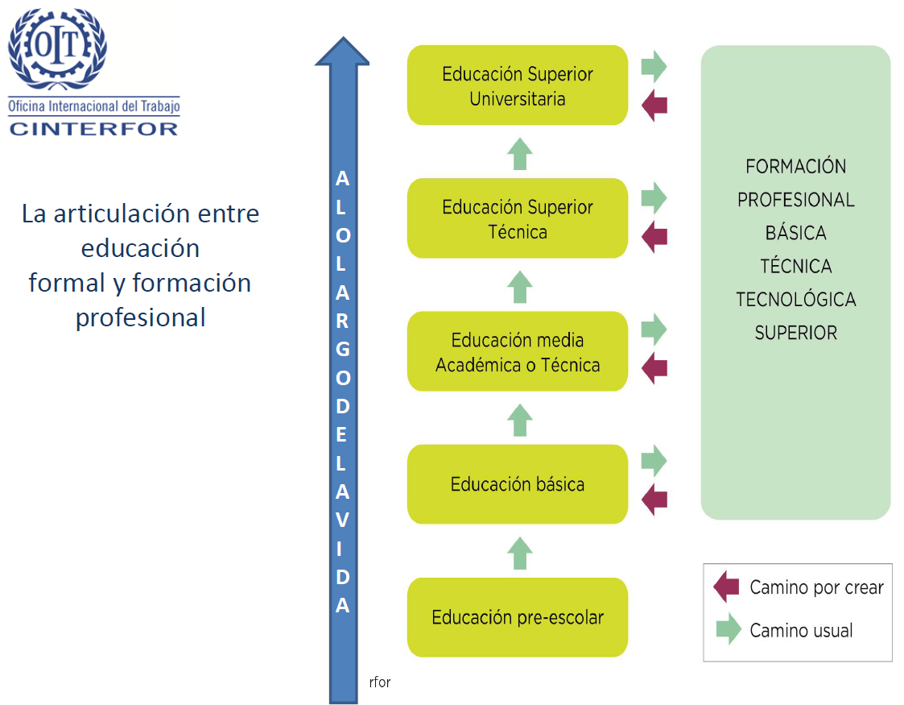

Slide 7
OIT. Recomendación 195. 2004
Los Miembros deberían: Desarrollar un marco nacional de cualificaciones que:
facilite el aprendizaje permanente,
ayude a las empresas y las agencias de colocación a conciliar la demanda con la oferta de competencias,
oriente a las personas en sus opciones de formación y de trayectoria profesional,
y facilite el reconocimiento de la formación, las aptitudes profesionales, las competencias y la experiencia previamente adquiridas;
dicho marco debería ser adaptable a los cambios tecnológicos y a la evolución del mercado de trabajo, y
dar cabida a las diferencias regionales y locales, sin que ello le reste transparencia en el plano nacional …

Slide 8
¿QUE ES UN MNC?
Es un instrumento único y consensuado que reúne un conjunto de cualificaciones presentándolas de forma ordenada por niveles asociados con diferentes tipos de cualificación que puede ser de alcance regional, nacional y sectorial.
El diseño del marco suele prever las formas en que una persona se moviliza a su interior de manera ascendente o entre las diferentes cualificaciones; así como sus mecanismos de gestión y de aseguramiento de la calidad de las cualificaciones.

Slide 9
Una visión esquemática de un MNC:
Nivel | Educación | Ejemplos de cualificaciones
8 | Terciaria Postgrado | Doctorados
7 |  | Post grado. Maestrías. Especializaciones.
6 |  | Universitario
5 |  | Tecnólogos-Técnicos
4 | -Secundaria -Media Técnica -Formación Profesional | Supervisores y trabajadores altamente calificados.
3 |  | Formación profesional calificada.
2 |  | Formación profesional a nivel semi-calificado
1 | Básica | Cursos vocacionales básicos
Fuente: Adaptación basada en Ron Tuck. 2007

Slide 10
Objetivos de un MNC :
Generar puentes entre educación y formación para el trabajo
Desarrollar cualificaciones relevantes para la demanda
Mejorar la valoración social de la formación profesional
Crear rutas formativo laborales. Ejemplo: de la FP a la Educación Superior.
Aplicar un mismo estándar de evaluación para una cualificación, sin importar como fueron adquiridas las competencias.
Enfoque en el aseguramiento de calidad: desde la inscripción de las cualificaciones en el marco, en la evaluación y la certificación.
Mejorar la pertinencia de los programas de formación para el trabajo.
Notes:
The focus of quality assurance is often on the qualifications development process (making sure qualifications are good enough to enter the NQF) and on assessment and certification (making sure people who hold the new qualifications are meeting the outcomes defined in the standards).
Cualificaciones pertinentes y bien diseñadas -> Estándares de calidad
Oferta adecuada con proveedores competentes -> Acreditación y auditoria de los proveedores
Certificados resultado de evaluaciones confiables -> Calidad en la gestión de los organismos involucrados
Garantía de calidad en las evaluaciones y certificaciones

Slide 11
MARCOS DE CUALIFICACIONES, COBERTURA Y NIVELES EN ALC
ALCANCE | PAIS/REGION | NIVELES
Marcos Nacionales | México | 9
 | Brasil | 8
 | Colombia | 8
 | Panamá | 8
 | Perú | 8
 | República Dominicana | 8
 | Honduras | 6
 | Chile | 5
 | Costa Rica | 5
Marcos Sectoriales | Minería | 5
Marcos Regionales | Educación Superior Centroamericana (MCESCA) | 5
 | Industria Alcoholera y Azucarera (MCCAA) | 8
 | Cualificaciones Vocacionales del Caribe (CVQ) | 5
 | MRC (OIT CINTERFOR-OEA-UNESCO) –2020- | 8
 | Alianza del Pacífico (OIT CINTERFOR-CICAN) -2023- | 4
Fuente: GONZÁLEZ ÁVILA, L. y VARGAS ZÚÑIGA, F. (2020). Inventario analítico de marcos de cualificaciones en América Latina. OIT Cinterfor. Montevideo. Actualización 2023.

Slide 12
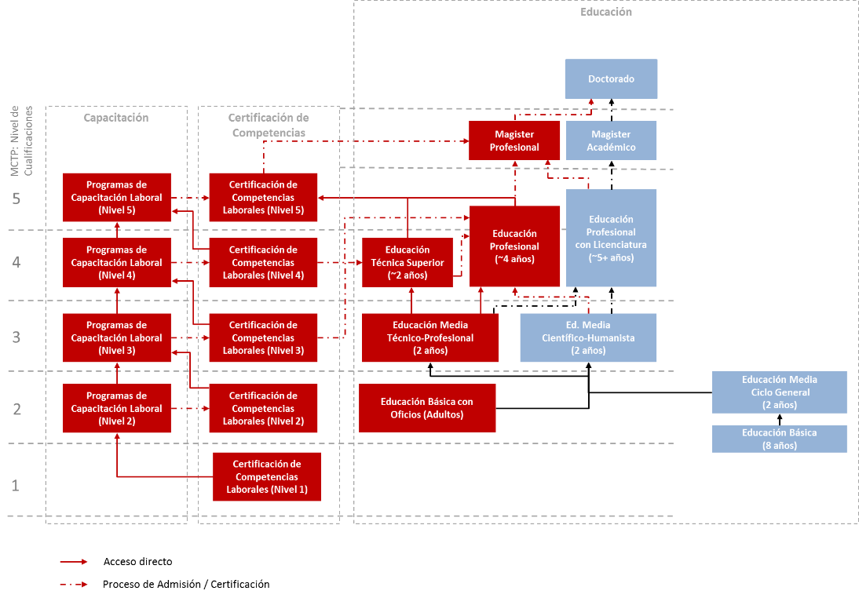
Las cualificaciones y sus rutas. Chile
Fuente: MCTP Chile

Slide 13
La articulación educación trabajo en los MNC.
Actores sociales
Educación
Trabajo
Instituciones de formación
Lenguaje Común

Slide 14
¿Qué es un marco regional de cualificaciones?
El Marco Regional de Cualificaciones es “una estructura amplia de los niveles de resultados del aprendizaje acordada por los países de una región geográfica. Es un medio para permitir que un marco nacional de cualificaciones se relacione con otro y, posteriormente, para que una cualificación en un país se compare con una cualificación en otro país" (ASEAN QRF).
Fuente: GONZÁLEZ ÁVILA, L. (2021). Compilación de la participación de expertos en el Curso taller “Avanzando hacia un Marco Regional de Cualificaciones (MRC)”. . OIT Cinterfor. Montevideo.

Slide 15
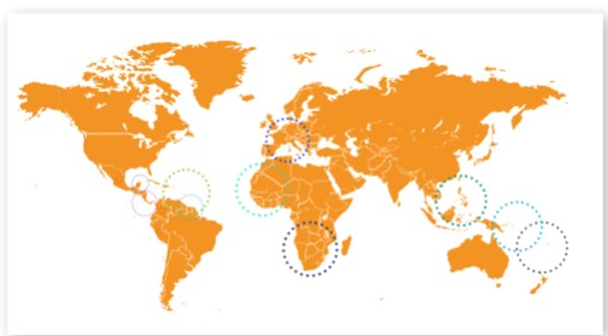
Marcos Regionales de Cualificaciones
Marco Europeo de Cualificaciones (EQF 8 niveles)
Marco de Asia pacífico y sudeste asiático. (AQRF 8 niveles)
Comunidad del Pacífico (PRQS 10
África del Sur. (SADCQF 10 niveles)
Caribe (CVQ-CARICOM-CSME 5 Niveles)
Marco Transnacional (TQF-VUSSC-COL 10 Niveles)
América Latina (MRC AL 8 niveles)
Alianza del Pacífico (MRC AP 8 niveles)
ETF ha estudiado al menos 15 iniciativas de MRC

Slide 16
Definición de la estructura básica del marco
Validación con actores significativos de la región
Acuerdo entre organismos promotores
Difusión entre los gobiernos de los países
Mecanismos de adhesión al marco regional
Configuración de la gobernanza del marco regional
Proceso mediante el cual los marcos nacionales se analizan a la luz del marco regional
Desarrollo de condiciones de calidad en las cualificaciones
Reconocimiento de los sistemas de aseguramiento de calidad en las cualificaciones
Diseño y aplicación de esquemas de acumulación y transferencia de créditos.
Definición de mecanismos para el reconocimiento de aprendizajes previos
Establecimiento de los principios, procesos y procedimientos que garanticen la calidad de las cualificaciones
Fuente: GONZÁLEZ ÁVILA, L. y VARGAS ZÚÑIGA, F. (2021). Marco Regional de Cualificaciones de América Latina. OIT Cinterfor. Montevideo.

Slide 17
MRC AP-Contexto y resultados
Resultado: Fortalecer el diálogo regional de la Red de Especialistas en Marcos de Cualificaciones de la Alianza del Pacífico (REMCAP).
Mandato: Desarrollar un Marco Regional de Cualificaciones de la Alianza del Pacífico, fundado en un interés común enunciado en la Declaración de Puerto Vallarta de 2018.
2020
2021
2022
2023
2a ronda de trabajo
2
1
3
4
Mecanismos de aseguramiento de la calidad
Mirada hacia los sistemas de certificaciones de la AP
Estructura básica y criterios de correlación
Marco Regional de Cualificaciones

Slide 18
Objetivo del MRC AP
Promover la movilidad educativa, formativa y laboral entre los países de la Alianza Pacífico a partir de mecanismos de reconocimiento de aprendizajes, independientemente de la manera o lugar en que las personas los hayan obtenido.

Slide 19
Correlación entre los MNC para el MRC AP
Nivel MRC AP | Chile | Colombia | México | Perú
8 |  | 8 | 8 | 8
7 |  | 7 | 7 A; 7 B | 7
6 | 5 | 6 | 6 | 6
5 | 4 | 5 | 5 | 5
4 | 3 | 4 | 4 | 4
3 |  | 3 | 3 A; 3 B; 3 | 3
2 | 2 | 2 | 2 | 2
1 | 1 | 1 | 1 | 1
Cualificaciones técnico profesionales
Fuente: elaboración con base en los resultados del ejercicio por país.

Slide 20
GRACIAS!

